Slide 1
Entra Silenciosamente
Concept
Saque una pluma o un lápiz.

Slide 2
Objetivo: Analizar y reescribir el Preámbulo de la Constitución.
Objective
Norma 8.2.7: Describir los principios del federalismo, la soberanía dual, la separación de poderes, los controles y equilibrios, la naturaleza y el propósito del gobierno de la mayoría y las maneras en que la idea americana del constitucionalismo preserva los derechos individuales.
RH 8.7: Integrar información visual (por ejemplo, gráficos, gráficos, fotos, videos o mapas) con otra información en textos impresos y digitales.

Slide 3
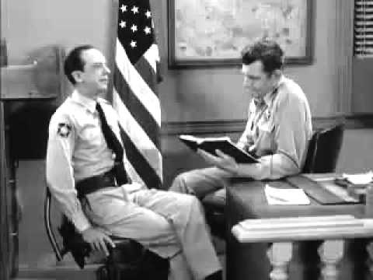
Concept

Slide 4


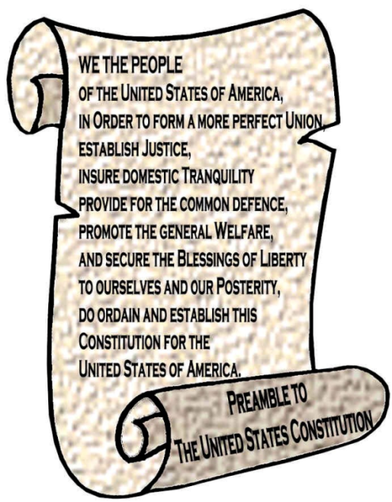
Preámbulo
Concept
Preamble
The introduction to the Constitution is called the Preamble.
The Preamble begins with the phrase “We the people…”
This means that the government is based on the consent of the people.
La introducción a la Constitución se llama Preámbulo.
El Preámbulo comienza con la frase "Nosotros el pueblo ..."
Esto significa que el gobierno se basa en el consentimiento de los gobernados.
En otras palabras, el gobierno obtiene el poder de la gente.
El Preámbulo enumera los 6 objetivos de nuestra Constitución.
Nosotros el pueblo, para formar una unión más perfecta; Establecer la justicia, asegurar la tranquilidad doméstica, proporcionar la defensa común, promover el bienestar general y asegurar las bendiciones de la libertad a nosotros mismos ya nuestra posteridad; Ordenan y establecen esta Constitución para los Estados Unidos de América.

Slide 5
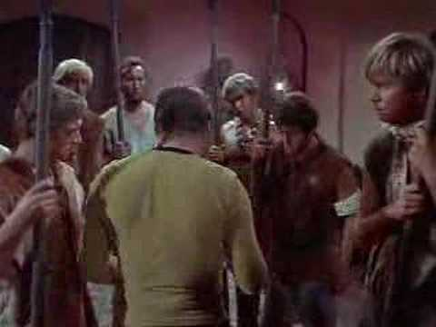
Concept

Slide 6
Pasos
Concept
Lea la línea del Preámbulo.
Utilice el menú Definir en Herramientas para buscar palabras desconocidas.
Reescribe la línea con tus propias palabras.

Slide 7
Reescribir el Preámbulo
Skill - I Do
Preámbulo de la Constitución
Pasos: Lea la línea (en rojo) del Preámbulo Utilice el menú Definir en Herramientas para buscar palabras desconocidas. Vuelva a escribir la línea con sus propias palabras.
Nosotros, el pueblo de los Estados Unidos
Para formar una unión más perfecta
Establecer justicia
Asegurar la tranquilidad doméstica
Proporcionar la defensa común
Promover el bienestar general
Y asegurar las bendiciones de la libertad
Para nosotros y nuestra prosperidad
Ordena y establece esta Constitución para los Estados Unidos de América
Para hacer un país mejor.

Slide 8
Reescribir el Preámbulo
Skill - We Do
Preámbulo de la Constitución
Pasos: Lea la línea (en rojo) del Preámbulo Utilice el menú Definir en Herramientas para buscar palabras desconocidas. Vuelva a escribir la línea con sus propias palabras.
Nosotros, el pueblo de los Estados Unidos
Para formar una unión más perfecta | Para hacer un país mejor.
Establecer justicia
Asegurar la tranquilidad doméstica
Proporcionar la defensa común
Promover el bienestar general
Y asegurar las bendiciones de la libertad
Para nosotros y nuestra prosperidad
Ordena y establece esta Constitución para los Estados Unidos de América
Establecer leyes justas y tribunales

Slide 9
Reescribir el Preámbulo
Skill - You Do
Preámbulo de la Constitución
Pasos: Lea la línea (en rojo) del Preámbulo Utilice el menú Definir en Herramientas para buscar palabras desconocidas. Vuelva a escribir la línea con sus propias palabras.
Nosotros, el pueblo de los Estados Unidos
Para formar una unión más perfecta | Para hacer un país mejor.
Establecer justicia | Establecer leyes justas y tribunales
Asegurar la tranquilidad doméstica
Proporcionar la defensa común
Promover el bienestar general
Y asegurar las bendiciones de la libertad
Para nosotros y nuestra prosperidad
Ordena y establece esta Constitución para los Estados Unidos de América

Slide 10
Closure:
Closure
Resumir los objetivos que los escritores del Preámbulo esperaban lograr a través de la Constitución.

